Slide 1

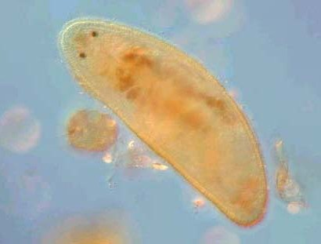
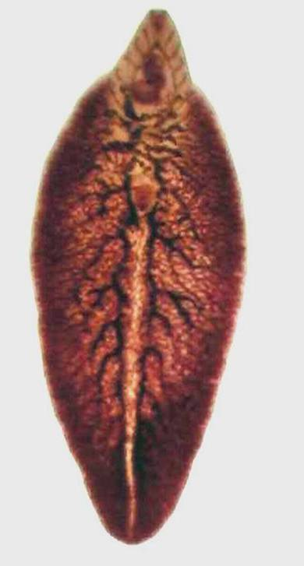


CHỦ ĐỀ
NGÀNH GIUN DẸP ( 2 TIẾT )

Slide 2
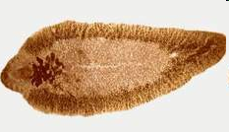
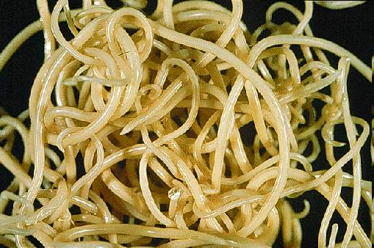
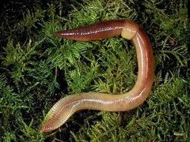
CHƯƠNG III: CÁC NGÀNH GIUN
1/NGÀNH GIUN DẸP
2/NGÀNH GIUN TRÒN
3/NGÀNH GIUN ĐỐT

Slide 3
NGÀNH GIUN DẸP (2 TIẾT)
- Ngành giun dẹp có cơ thể dẹp, đối xứng 2 bên. Chúng gồm các đại diện: sán lông, sán lá gan, sán lá máu, …. Chúng có 2 lối sống khác nhau: sống tự do (sán lông), sống ký sinh (sán lá, sán dây…)

Slide 4
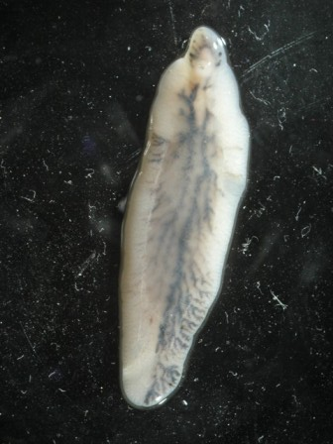
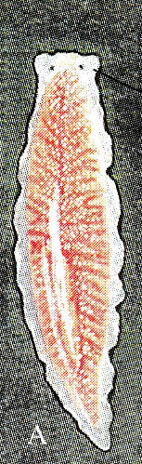




Như thế nào là kiểu đối xứng hai bên, dẹp theo chiều lưng bụng?
Là kiểu đối xứng chỉ vẽ được 1 mặt phẳng chia đôi cơ thể thành 2 nửa hoàn toàn giống nhau.

Slide 5

Bài 11: SÁN LÁ GAN

Slide 6
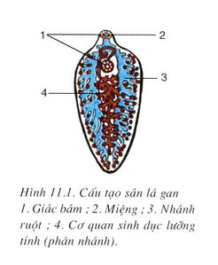
Bài 11: SÁN LÁ GAN
I. Nơi sống, cấu tạo và di chuyển
Quan sát H. 11.1 SGK.
Rút ra kết luận về cấu tạo, di chuyển của sán lá gan?
- Nơi sống: Kí sinh ở gan, mật trâu, bò.
- Cấu tạo: Cơ thể dẹp hình lá, đối xứng 2 bên, ruột phân nhánh, mắt và lông bơi tiêu giảm, các giác bám phát triển.
- Di chuyển: chui rúc, luồn lách.

Slide 7
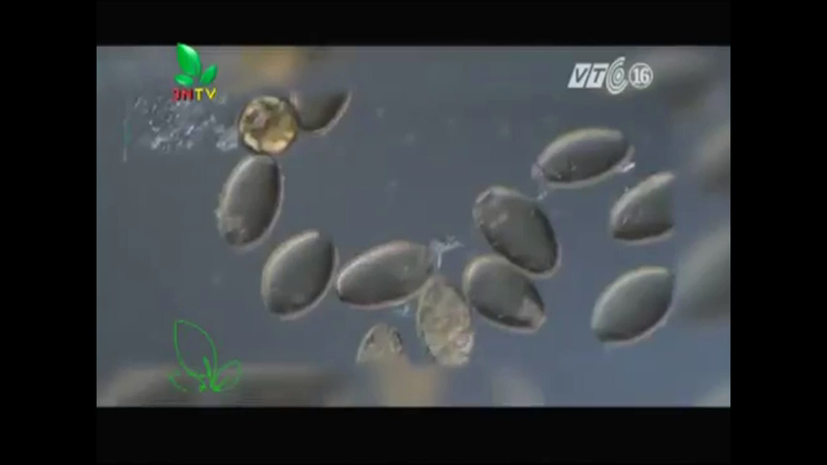

Slide 8

CHỦ ĐỀ: NGÀNH GIUN DẸP ( TIẾT 1)
Giác bám
Miệng
II – DINH DƯỠNG
Cơ quan
sinh dục
lưỡng tính
Chất dinh dưỡng
Miệng
Nhánh
ruột
đưa vào 2 nhánh ruột
Chưa có hậu môn
vừa tiêu hóa, vừa dẫn chất dinh dưỡng nuôi cơ thể.
Chất dinh dưỡng
Miệng
đưa vào 2 nhánh ruột
vừa tiêu hóa, vừa dẫn chất dinh dưỡng nuôi cơ thể.

Slide 9
CHỦ ĐỀ: NGÀNH GIUN DẸP ( TIẾT 1)
II – DINH DƯỠNG
- Dinh dưỡng: Hầu có cơ khỏe giúp miệng hút chất dinh dưỡng từ môi trường kí sinh đưa vào 2 nhánh ruột phân nhiều nhánh nhỏ để vừa tiêu hóa vừa dẫn chất dinh dưỡng nuôi cơ thể.

Slide 10
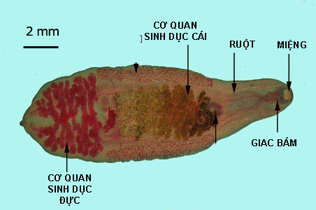
CHỦ ĐỀ: NGÀNH GIUN DẸP ( TIẾT 1)
III. SINH SẢN
1. Cơ quan sinh dục
- Cơ quan sinh dục lưỡng tính.
- Cơ quan sinh dục gồm: Cơ quan sinh dục đực và cơ quan sinh dục cái.
- Đặc điểm: dạng ống, phân nhánh và phát triển chằng chịt
Nêu đặc điểm cấu tạo cơ quan sinh dục của sán lá gan.

Slide 11
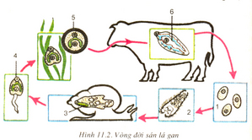
2- Vòng đời:
Sán lá gan đẻ nhiều trứng
Trâu bò bị nhiễm sán do ăn cỏ ở ruộng nước
Sán lá gan trưởng thành đẻ trứng
Ấu trùng có đuôi kết kén ở cây cỏ thủy sinh
Trứng gặp nước
Nhiều ấu trùng có đuôi được sinh ra từ quá trình sinh sản ở ốc
Ấu trùng có lông chui vào sống trong ốc sinh sản
Trứng nở thành ấu trùng có lông

Slide 12
Hãy trả lời các câu hỏi sau:
- Nếu trứng không gặp nước thì sao?
- Trứng sẽ không nở, ấu trùng sẽ chết.
- Ấu trùng nở ra không gặp cơ thể ốc thích hợp?
- Ấu trùng không có nơi kí sinh, ấu trùng sẽ chết.
- Ốc chứa vật ký sinh bị các động vật khác ăn thịt mất?
- Ấu trùng trong cơ thể ốc chết hoặc ký sinh ở vật chủ mới.
- Kén sán bám vào rau, bèo … chờ mãi mà không gặp trâu, bò ăn phải ?
- Kén sán sẽ chết đi.
- Sán lá gan thích nghi với phát tán nòi giống như thế nào?
Thay đổi vật chủ, nhiều giai đoạn ấu trùng.
- Dựa vào vòng đời, em hãy nêu cách phòng bệnh sán?
- Vệ sinh môi trường, không sử dụng phân tươi, tẩy sán cho trâu bò.

Slide 13
2. Vòng đời của sán lá gan
- Thay đổi vật chủ qua nhiều giai đoạn ấu trùng thích nghi với kí sinh
Gặp nước
Sán lá gan
(gan trâu bò)
Trứng ( Phân)
ấu trùng có lông
Kí sinh trong ốc
ấu trùng có đuôi
Kết kén
Trâu bò ăn
Cây thủy sinh

Slide 14
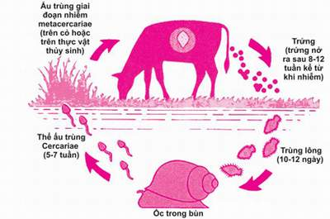
Vì sao trâu, bò nước ta mắc bên sán lá gan nhiều?
+ Vệ sinh chuồng trại, ủ phân trước khi bón cho cây trồng.
+ Tiêu diệt vật chủ trung gian gây bệnh (ốc)
+ Tẩy sán định kỳ cho trâu, bò
Để phòng bệnh sán lá gan cho trâu, bò cần phải làm những gì ?

Slide 15
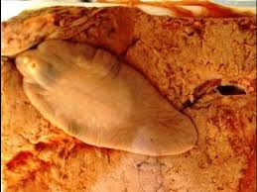
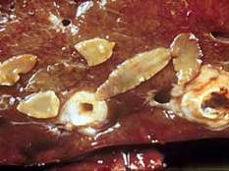
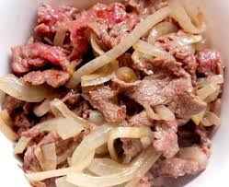
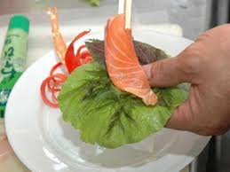

Slide 16


Slide 17

Hậu quả nhiễm sán lá gan
Nhiễm sán lá gan làm trâu bò chậm lớn, giảm sức sản xuất và gây chết.
Người ăn nang sán lá gan lớn hoặc kén sán có thể bị nhiễm sán .
Sán lá gan lớn ở người gây đau đớn, suy gan có thể dẫn tới ung thư gan.
Năm 2008 Việt Nam có 380.000 người mắc
Sán lá gan gây hậu quả gì?

Slide 18

Để phòng chống sán lá gan cần:
Tránh để chất thải của trâu bò rơi vào nguồn nước
Không sử dụng các loại cây thủy sinh sống
Tẩy giun sán định kì
Cách li điều trị kịp thời với các trường hợp nhiễm sán
Làm thế nào để phòng chống sán lá gan cho trâu bò và người?

Slide 19
BÀI TẬP
Câu 1: Đặc điểm của sán lá gan thích nghi với
đời sống kí sinh là ?
Di chuyển nhờ sự chun dãn của các cơ trên cơ thể.
Không có hậu môn; mắt, lông bơi tiêu giảm.
Giác bám, cơ quan tiêu hóa, cơ quan sinh dục phát triển.
Cả A, B, C
Câu 2: Vòng đời sán lá gan có đặc điểm ?
Kí sinh bắt buộc trên cơ thể vật chủ.
Thay đổi vật chủ và qua nhiều giai đoạn ấu trùng.
Các giai đoạn ấu trùng có nhiều hình thái giống nhau.
Trứng có vỏ cứng bao bọc vững chắc.

Slide 20

Hướng dẫn về nhà
 Học bài và trả lời câu hỏi SGK.
- Đọc mục “Em có biết”.
- Nghiên cứu trước bài 12 SGK/44 và tìm hiểu một số giun dẹp khác.

Slide 21



CHUÙC CAÙC EM HOÏC TOÁT
Notes:
Thân Thị Diệp Nga- Bình Dương

